Slide 1
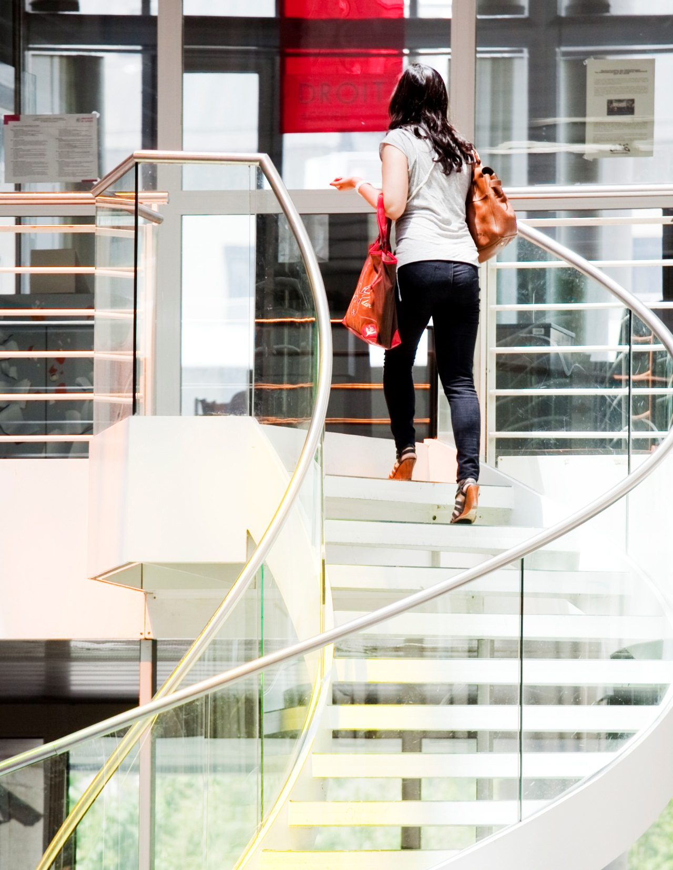

Le contenu du recto du flyer doit être mis dans l’espace délimité par ce rectangle gris pour éviter qu’il soit rogné lors de la découpe au format.
SERVICE DE COMMUNICATION

Slide 2
Le contenu du verso du flyer doit être mis dans l’espace délimité par ce rectangle gris pour éviter qu’il soit rogné lors de la découpe au format.

Slide 3
Le contenu du recto du flyer doit être mis dans l’espace délimité par ce rectangle gris pour éviter qu’il soit rogné lors de la découpe au format.
GLOBAL STUDIES INSTITUTE

Slide 4
Le contenu du recto du flyer doit être mis dans l’espace délimité par ce rectangle gris pour éviter qu’il soit rogné lors de la découpe au format.
FACULTÉ DES SCIENCES

Slide 5
Le contenu du recto du flyer doit être mis dans l’espace délimité par ce rectangle gris pour éviter qu’il soit rogné lors de la découpe au format.
FACULTÉ DES SCIENCES
SECTION DE XXX

Slide 6
Le contenu du recto du flyer doit être mis dans l’espace délimité par ce rectangle gris pour éviter qu’il soit rogné lors de la découpe au format.
FACULTÉ DE MÉDECINE

Slide 7
Le contenu du recto du flyer doit être mis dans l’espace délimité par ce rectangle gris pour éviter qu’il soit rogné lors de la découpe au format.
FACULTÉ DE MÉDECINE
DÉPARTEMENT DE XXX

Slide 8
Le contenu du recto du flyer doit être mis dans l’espace délimité par ce rectangle gris pour éviter qu’il soit rogné lors de la découpe au format.
FACULTÉ DES LETTRES

Slide 9
Le contenu du recto du flyer doit être mis dans l’espace délimité par ce rectangle gris pour éviter qu’il soit rogné lors de la découpe au format.
FACULTÉ DES LETTRES
DÉPARTEMENT DE XXX

Slide 10
Le contenu du recto du flyer doit être mis dans l’espace délimité par ce rectangle gris pour éviter qu’il soit rogné lors de la découpe au format.
FACULTÉ DES SCIENCES DE LA SOCIÉTÉ

Slide 11
Le contenu du recto du flyer doit être mis dans l’espace délimité par ce rectangle gris pour éviter qu’il soit rogné lors de la découpe au format.
FACULTÉ DES SCIENCES DE LA SOCIÉTÉ
DÉPARTEMENT DE XXX

Slide 12
Le contenu du recto du flyer doit être mis dans l’espace délimité par ce rectangle gris pour éviter qu’il soit rogné lors de la découpe au format.
FACULTÉ D’ÉCONOMIE ET DE MANAGEMENT

Slide 13
Le contenu du recto du flyer doit être mis dans l’espace délimité par ce rectangle gris pour éviter qu’il soit rogné lors de la découpe au format.
FACULTÉ D’ÉCONOMIE ET DE MANAGEMENT
DÉPARTEMENT DE XXX

Slide 14
Le contenu du recto du flyer doit être mis dans l’espace délimité par ce rectangle gris pour éviter qu’il soit rogné lors de la découpe au format.
FACULTÉ DE DROIT

Slide 15
Le contenu du recto du flyer doit être mis dans l’espace délimité par ce rectangle gris pour éviter qu’il soit rogné lors de la découpe au format.
FACULTÉ DE DROIT
DÉPARTEMENT DE XXX

Slide 16
Le contenu du recto du flyer doit être mis dans l’espace délimité par ce rectangle gris pour éviter qu’il soit rogné lors de la découpe au format.
FACULTÉ AUTONOME
DE THÉOLOGIE PROTESTANTE

Slide 17
Le contenu du recto du flyer doit être mis dans l’espace délimité par ce rectangle gris pour éviter qu’il soit rogné lors de la découpe au format.
FACULTÉ DE PSYCHOLOGIE
ET DES SCIENCES DE L’ÉDUCATION

Slide 18
Le contenu du recto du flyer doit être mis dans l’espace délimité par ce rectangle gris pour éviter qu’il soit rogné lors de la découpe au format.
FACULTÉ DE PSYCHOLOGIE
ET DES SCIENCES DE L’ÉDUCATION
DÉPARTEMENT DE XXX

Slide 19
Le contenu du recto du flyer doit être mis dans l’espace délimité par ce rectangle gris pour éviter qu’il soit rogné lors de la découpe au format.
FACULTÉ DE TRADUCTION
ET D’INTERPRÉTATION

Slide 20
Le contenu du recto du flyer doit être mis dans l’espace délimité par ce rectangle gris pour éviter qu’il soit rogné lors de la découpe au format.
FACULTÉ DE TRADUCTION
ET D’INTERPRÉTATION
DÉPARTEMENT DE XXX

